Slide 1
Wprowadzenie do transformerów i 🤗
Patryk Neubauer

Slide 2
Plan na dziś
Prezentacja transformerów
Przedstawienie HuggingFace
Notebooki z:
HF w praktyce, od podstaw do treningu
Przykłady głównych zastosowań transformerów w NLP
HF Accelerate

Slide 3
Plan prezentacji
Geneza transformerów
Architektura
Czym jest i jak działa atencja?
Embedding i kodowanie pozycji
Rodzaje modeli

Slide 4
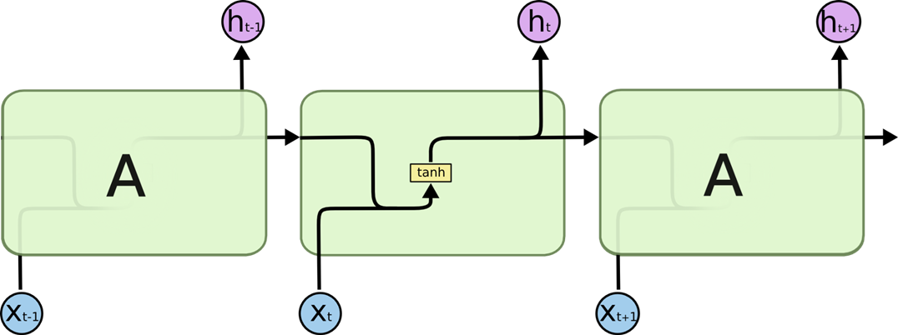
Analiza sekwencji, sieci rekurencyjne
Naturalny mechanizm przetwarzania sekwencji
Problem znikających/eksplodujących gradientów
Brak możliwości zrównoleglenia treningu
Problematyczny transfer learning
https://colah.github.io/posts/2015-08-Understanding-LSTMs/

Slide 5

LSTM - Long Short Term Memory
Rozwiązały problem znikających/eksplodujących gradientów
Osiągały lepsze rezultaty
Nadal brak możliwości zrównoleglenia treningu i problematyczny transfer learning
https://colah.github.io/posts/2015-08-Understanding-LSTMs/

Slide 6
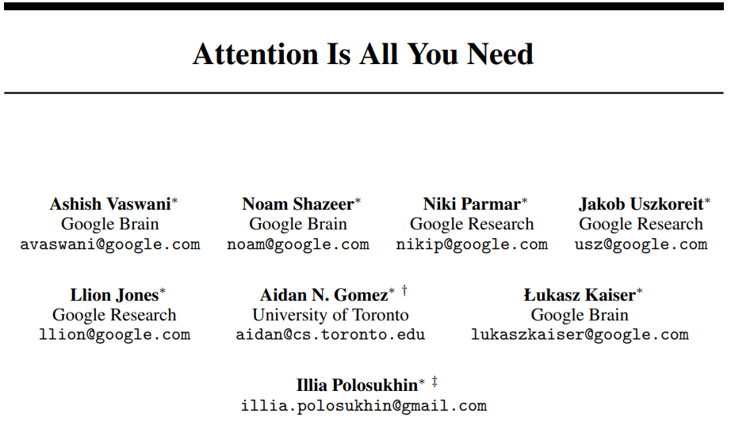
Attention is all you need
Publikacja z 2017 roku
Skupia się na problemie tłumaczenia maszynowego
Przedstawiła architekturę transformer

Slide 7
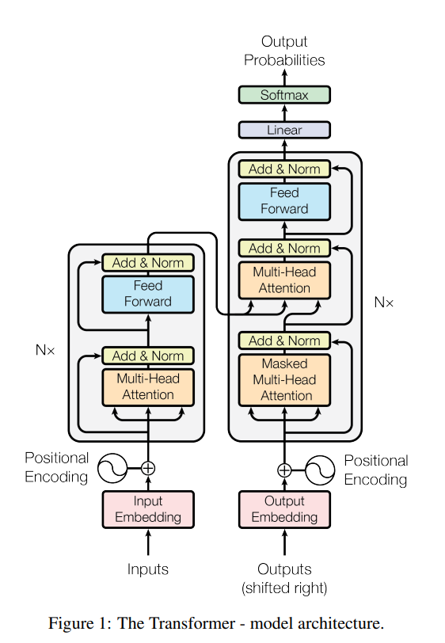
Transformer

Slide 8
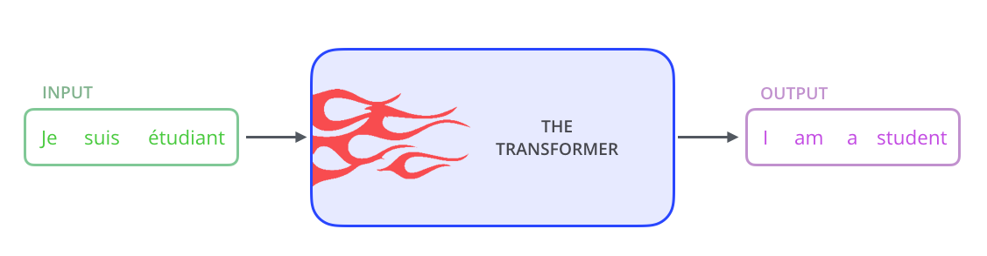
Transformer
https://jalammar.github.io/illustrated-transformer/

Slide 9
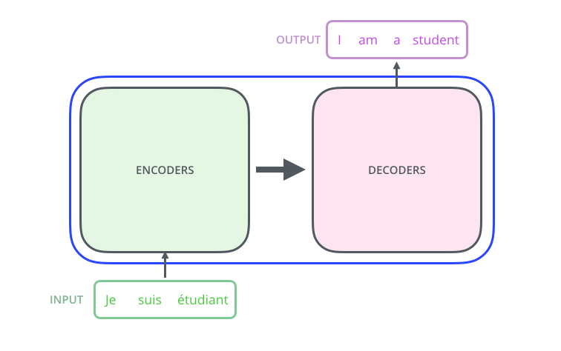
Transformer
https://jalammar.github.io/illustrated-transformer/

Slide 10
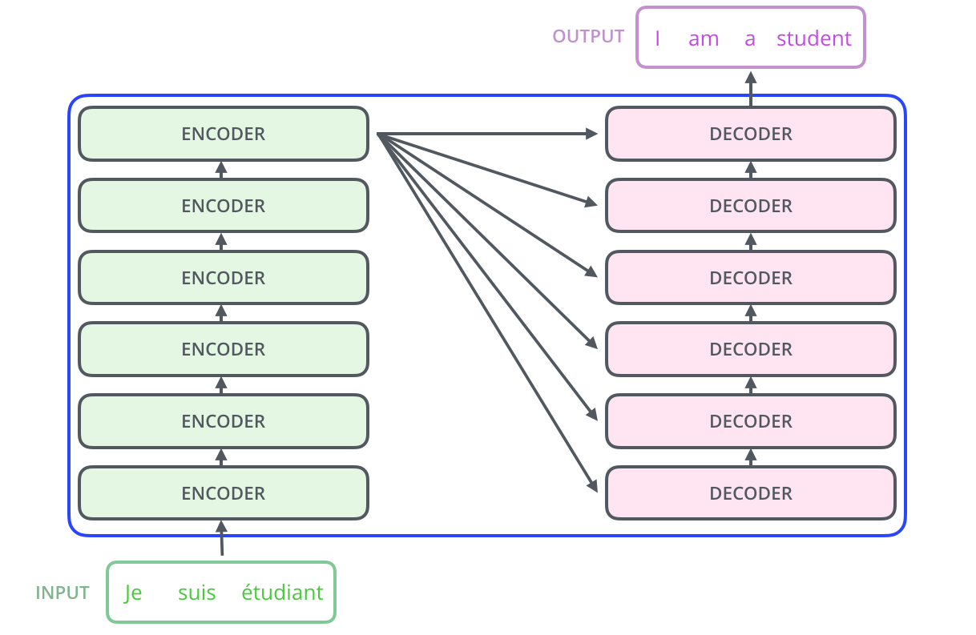
Transformer
https://jalammar.github.io/illustrated-transformer/

Slide 11
Transformer

Slide 12
Transformer

Slide 13

Transformer - input embedding
Zamiana (id) tokenów na wektory
Można użyć takich rozwiązań jak word2vec
W praktyce często jest to po prostu kolejna warstwa neuronowa biorąca udział w treningu

Slide 14

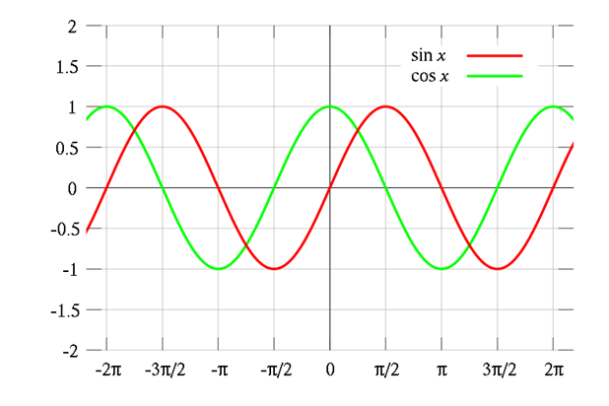
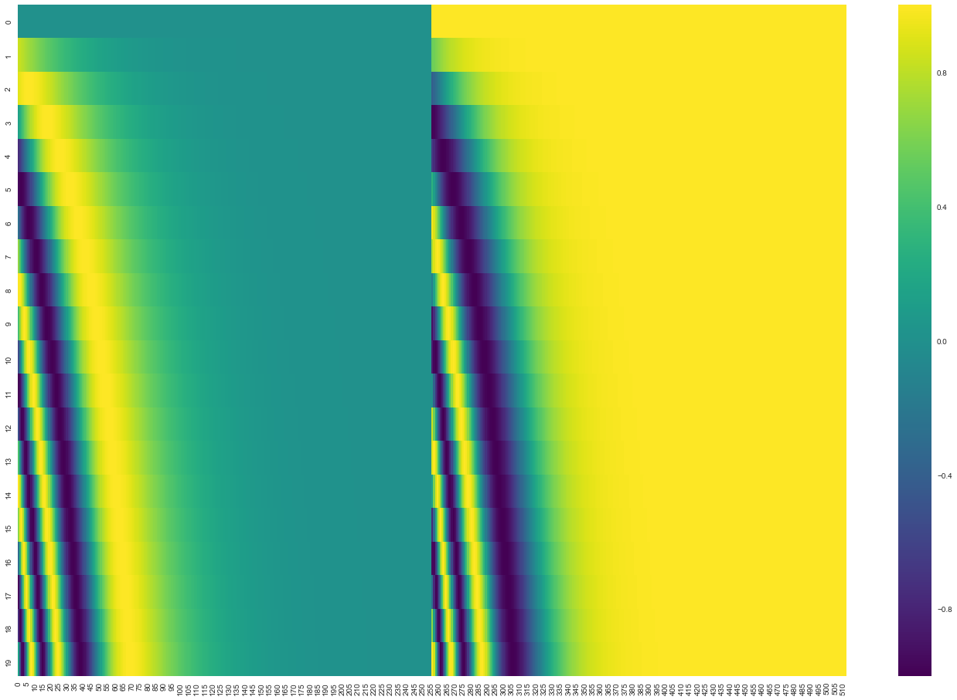
Transformer - positional encoding
Brakuje informacji o kolejności słów, która była naturalnie wbudowana w RNN
Do embeddingu tokenów, zostaje dodany wektor oparty na funkcjach trygonometrycznych, który dodaje informację o pozycji
pos - pozycja w tekście
d - rozmiar embeddingu
i - numer indeksu w embeddingu
https://commons.wikimedia.org/wiki/File:Sine_cosine_plot.svg
Notes:
Dodać o tym że rozważano też “traktowanie wektora kodowania pozycji jako części sieci, która też byłaby trenowana, ale wtedy uznano, że różnice są znikome”
w praktyce z tego co wiem nie ma jakiegoś konsensusu co jest najlepsze, powstały jeszcze inne formy kodowania pozycji, też czasem używane są jednak wyuczalne

Slide 15
Transformer - enkoder

Slide 16
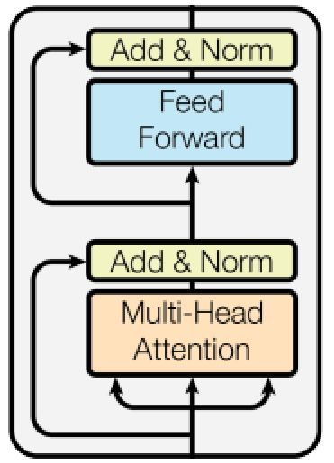
Transformer - enkoder

Slide 17

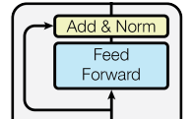
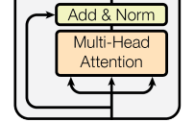
Transformer - enkoder

Slide 18
Transformer

Slide 19
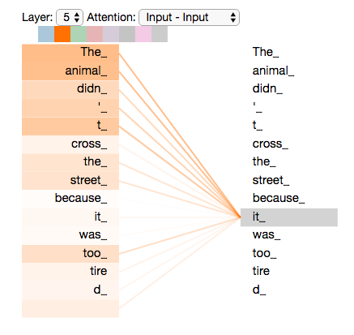
Transformer - atencja
https://jalammar.github.io/illustrated-transformer/

Slide 20
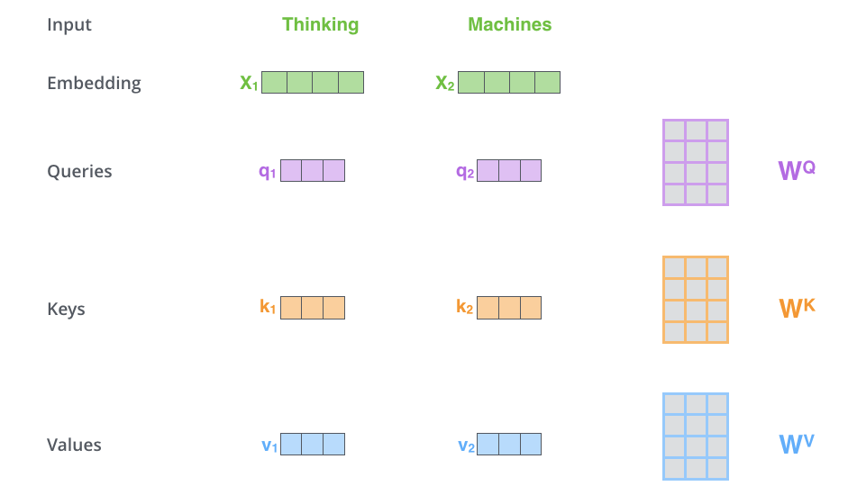
Transformer - atencja
W “Attention is All You need”:
embedding = 512
d_{k} = 64
Query ~ przerabiane słowo
Key ~ klucze słów
Value ~ wartość kluczy
https://jalammar.github.io/illustrated-transformer/

Slide 21
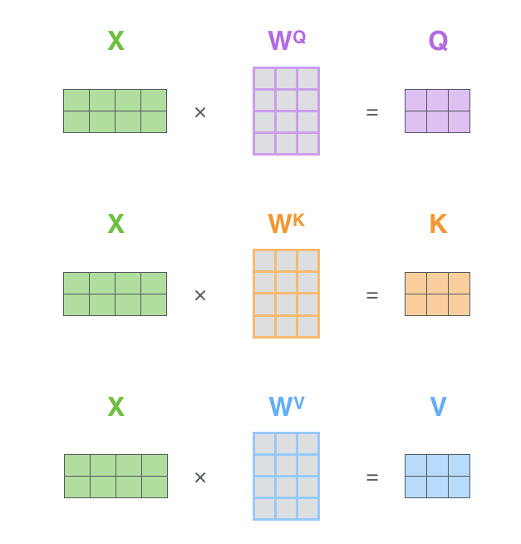
Transformer - atencja
https://jalammar.github.io/illustrated-transformer/

Slide 22
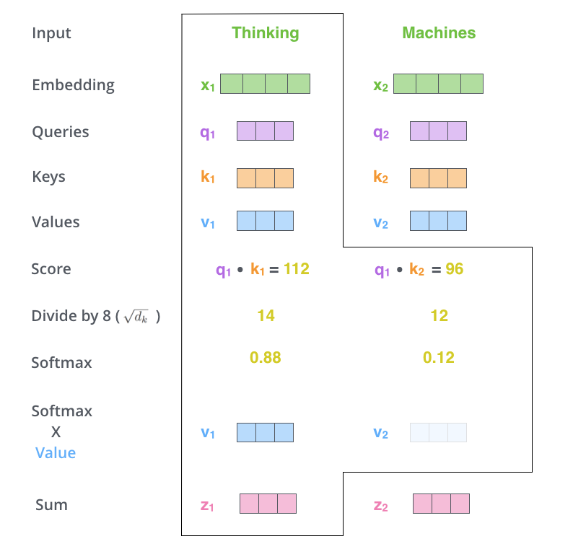
Transformer - atencja
https://jalammar.github.io/illustrated-transformer/

Slide 23
Transformer - atencja
https://jalammar.github.io/illustrated-transformer/

Slide 24
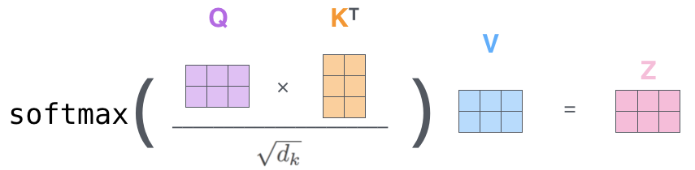
Transformer - atencja
https://jalammar.github.io/illustrated-transformer/

Slide 25
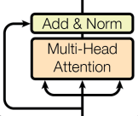
Transformer - atencja
https://jalammar.github.io/illustrated-transformer/

Slide 26
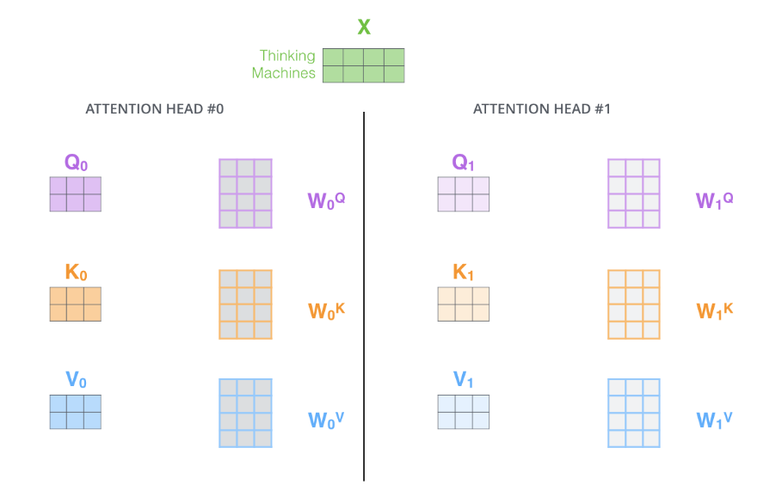

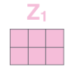
Transformer - atencja
Multi-head attention
…
https://jalammar.github.io/illustrated-transformer/

Slide 27
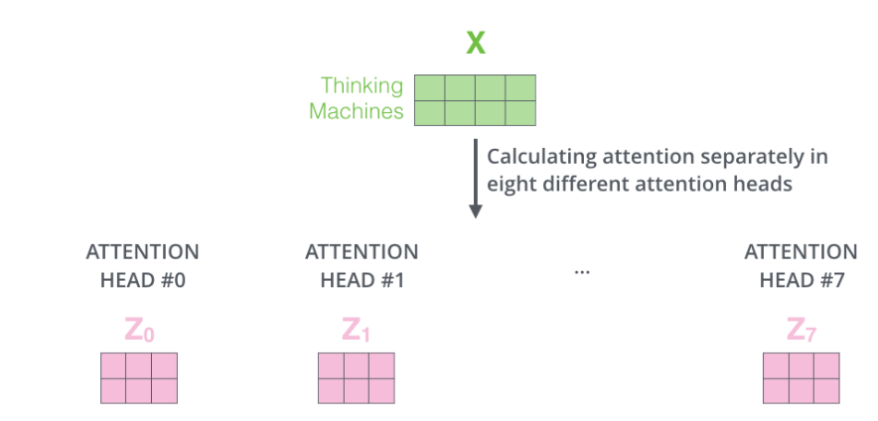
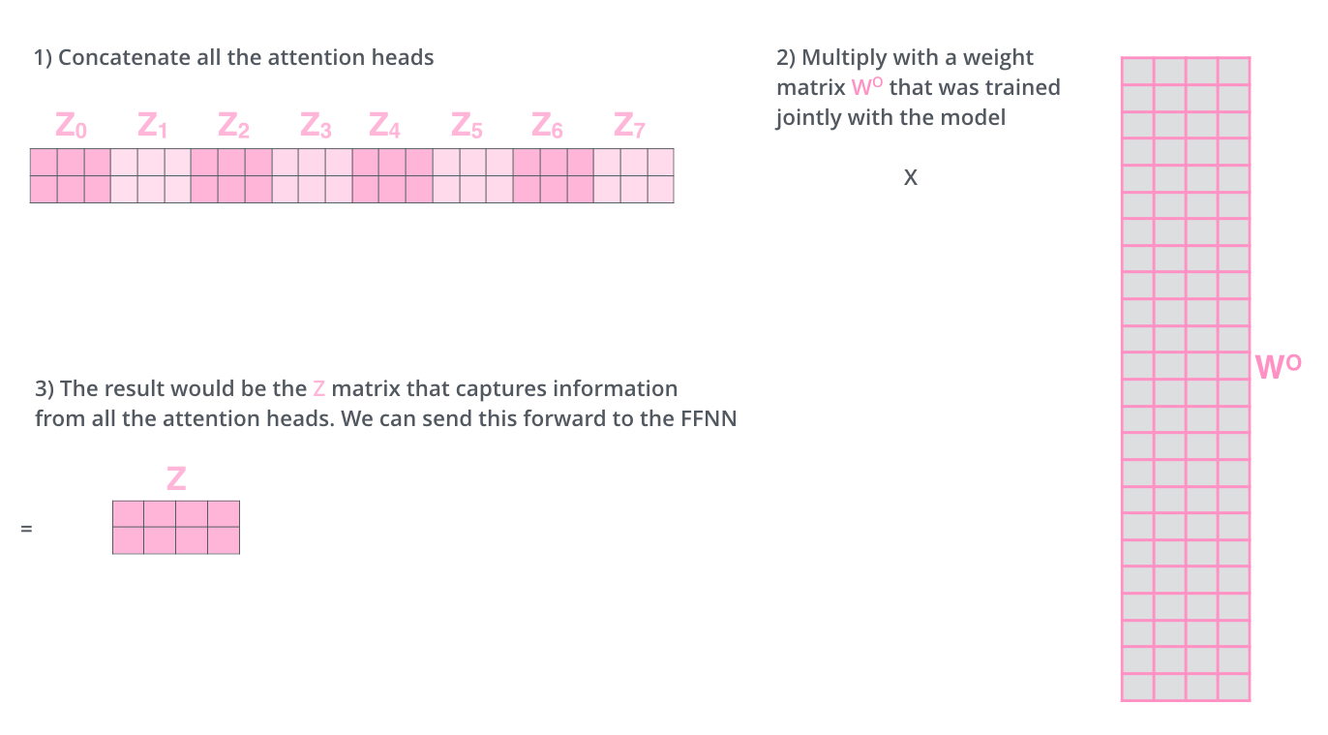
https://jalammar.github.io/illustrated-transformer/

Slide 28
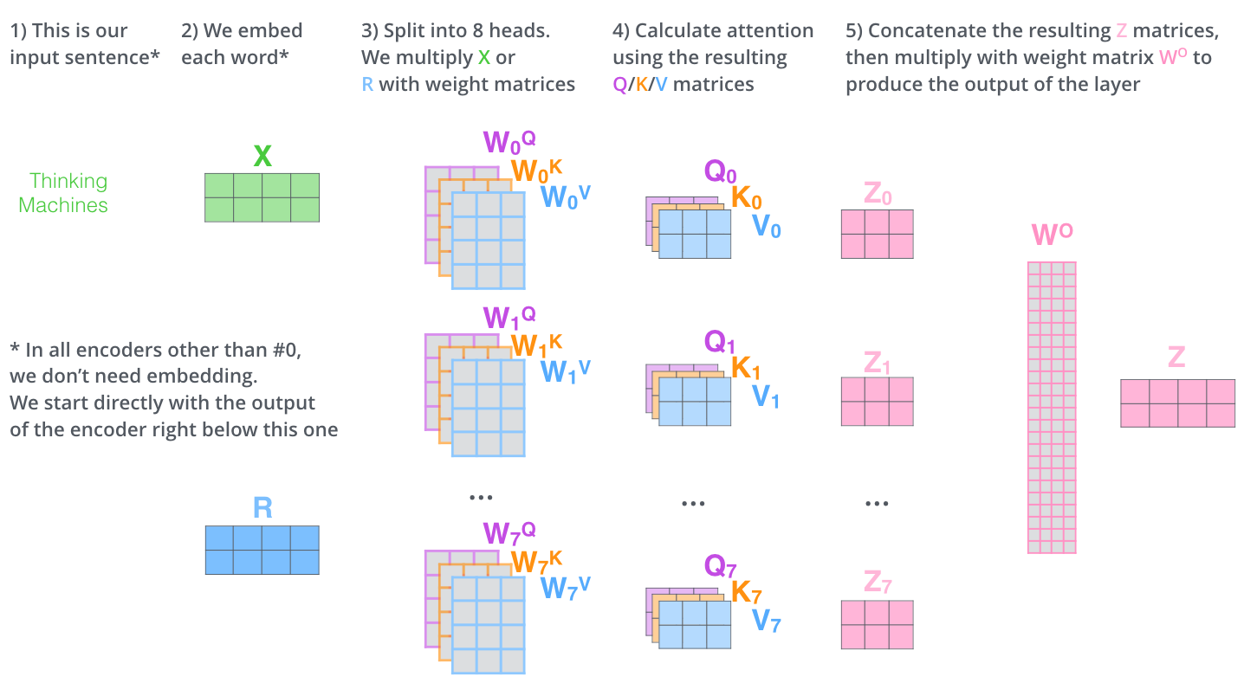
https://jalammar.github.io/illustrated-transformer/

Slide 29
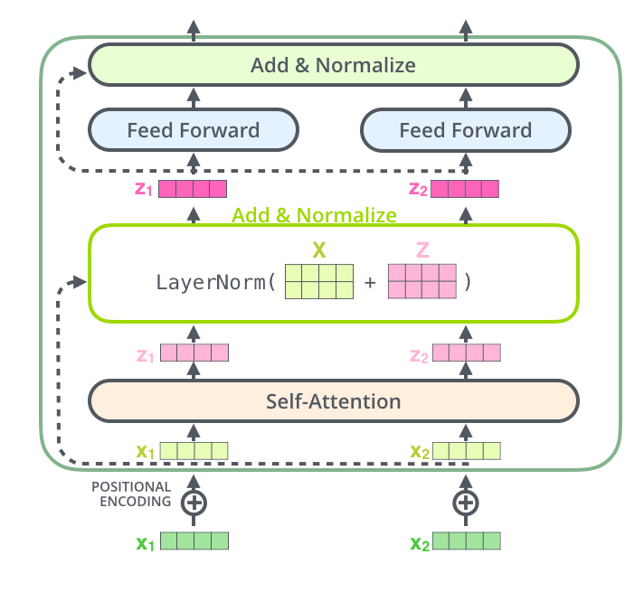
Transformer - residuals
https://jalammar.github.io/illustrated-transformer/

Slide 30
Transformer - dekoder

Slide 31
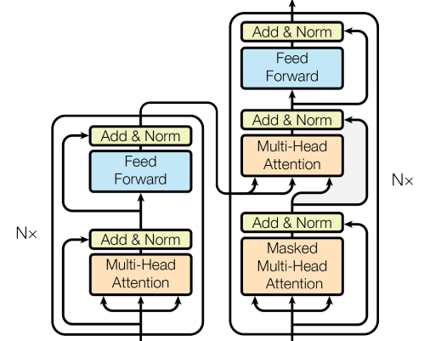
Transformer - dekoder

Slide 32
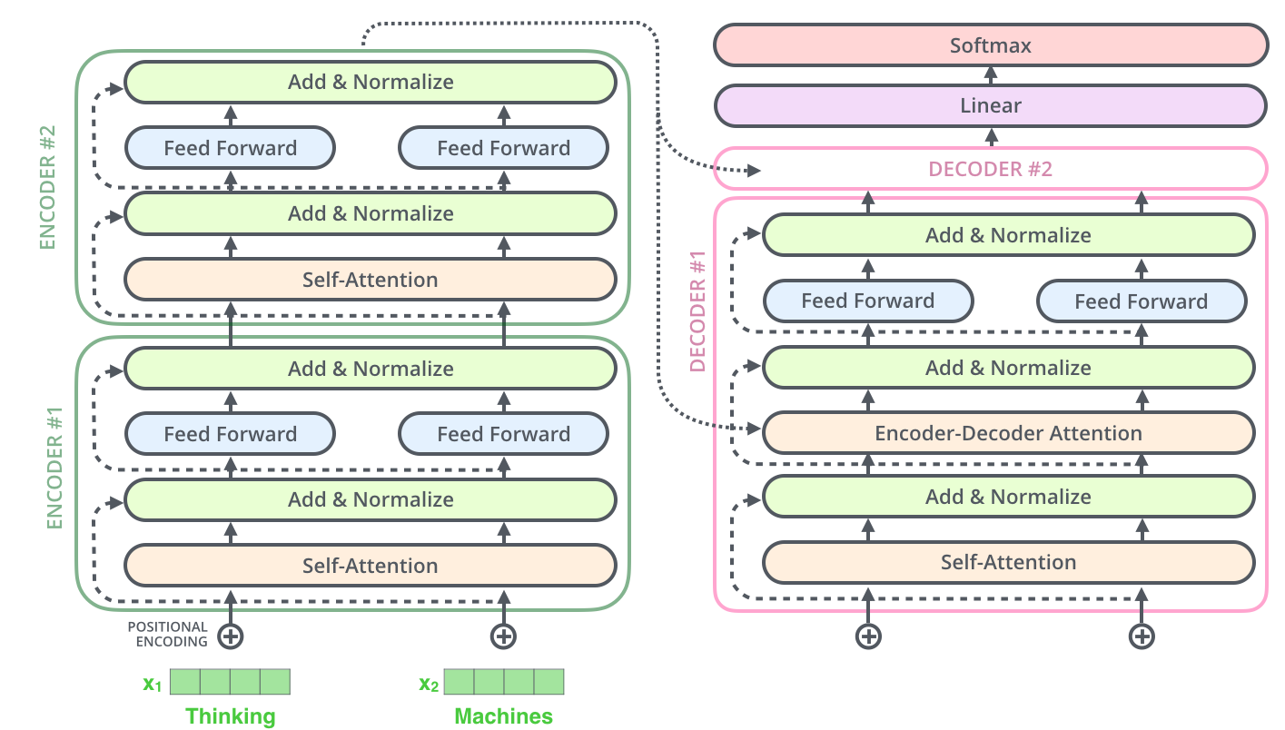
Transformer - dekoder
https://jalammar.github.io/illustrated-transformer/

Slide 33
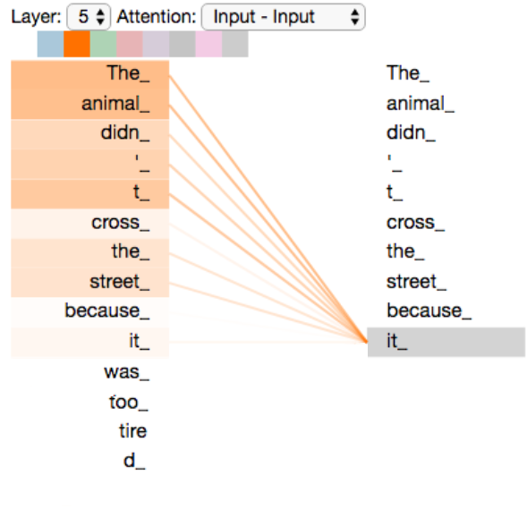
Transformer - dekoder
Masked attention
Pod uwagę brane tylko wcześniejsze słowa

Slide 34
Transformer - dekoder

Slide 35
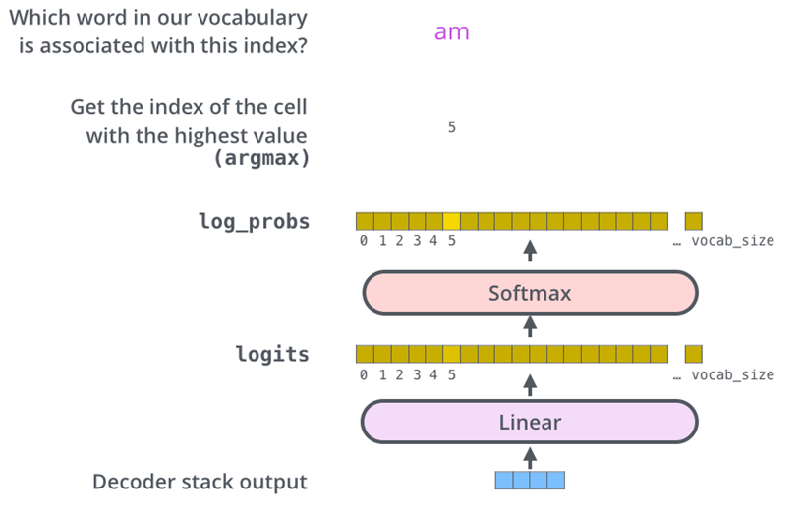
Transformer - dekoder
https://jalammar.github.io/illustrated-transformer/

Slide 36
Transformer

Slide 37
Rodzaje modeli
Sam enkoder - encoder only - auto-encoding models
Sam dekoder - decoder only - auto-regressive models
Enkoder i dekoder - encoder-decoder - sequence-to-sequence models

Slide 38
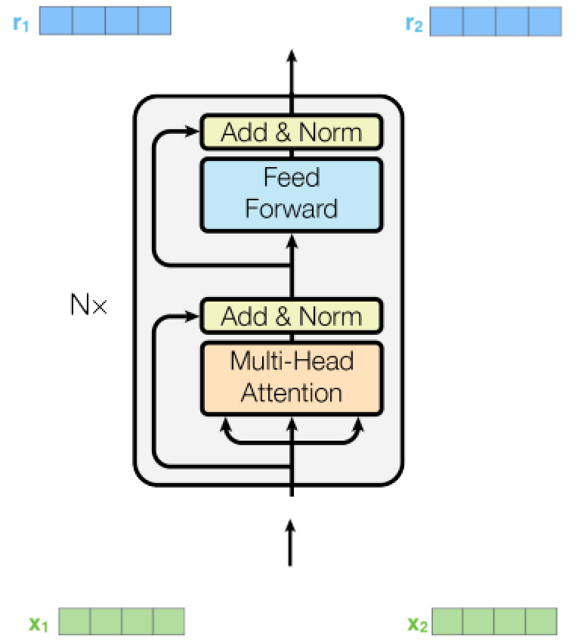
Transformer - modele z samym enkoderem
Dwukierunkowa atencja
Uzyskują reprezentację, biorącą pod uwagę cały tekst
Trening przez przewidywanie zamaskowanego słowa
Zadania takie jak klasyfikacja, NER, itp.
Modele takie jak ELECTRA, BERT i jego odmiany

Slide 39
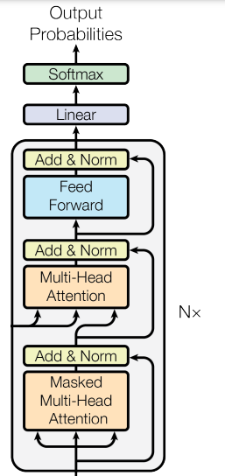
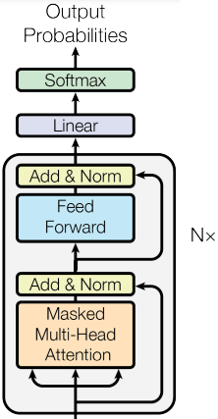
Transformer - modele z samym dekoderem
Jednokierunkowa atencja
Trening przez przewidywanie następnego słowa
Zadania związane z generacją tekstu
Modele takie jak CTRL, GPT-X

Slide 40
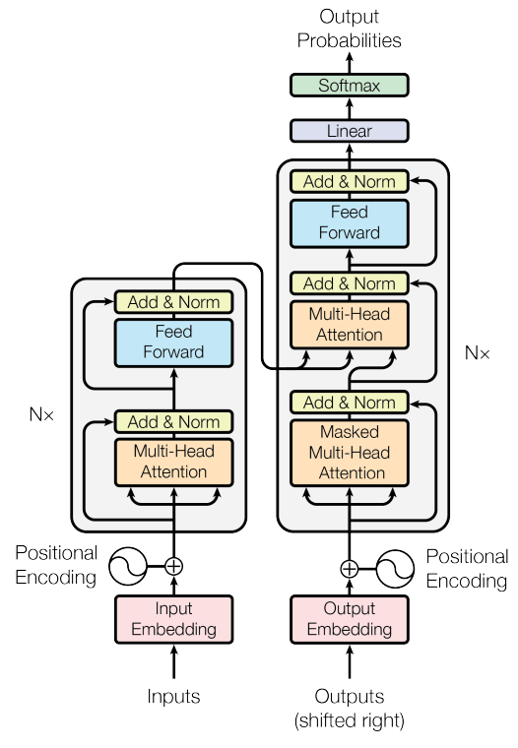
Transformer - modele enkoderem i dekoderem
Trening może być taki sam jak przy enkoderach czy dekoderach
Maskowane też mogą być całe fragmenty tekstu zamiast pojedynczych tokenów
Zadania związane z generacją tekstu, zależnego od wejścia
Modele takie jak T5, BART i jego odmiany

Slide 41
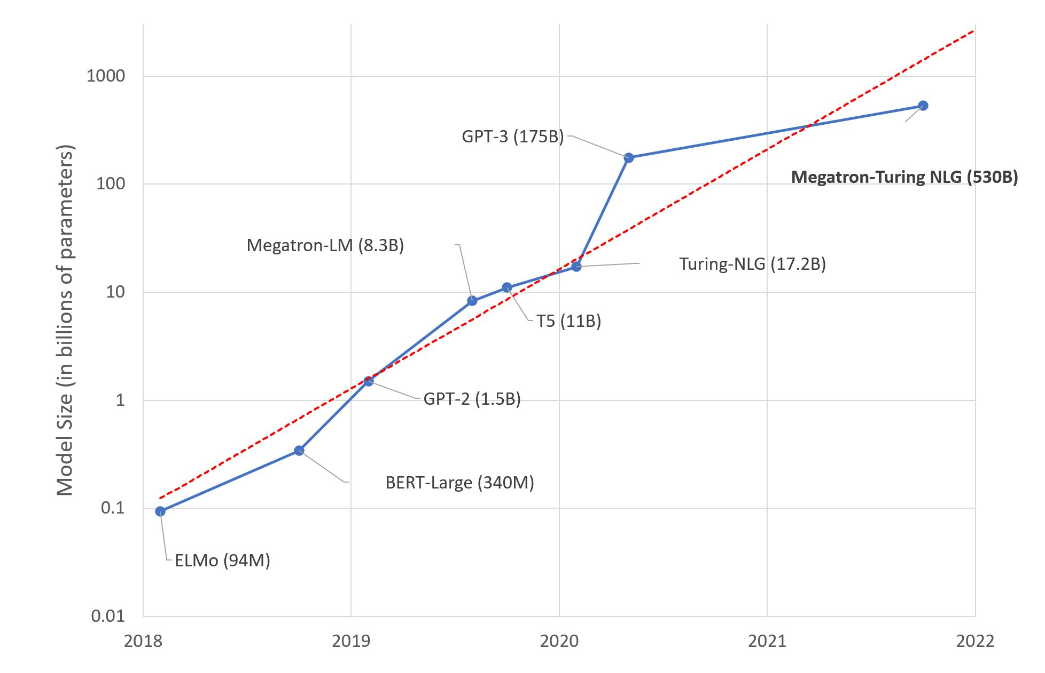
Rozwój transformerów
Dzięki temu w jaki sposób można trenować te modele, aby uzyskały (statystyczne) zrozumienie języka, każdy tekst może być danymi do treningu
Brak potrzeby oznaczeń (self-supervised), oznacza że praktycznie wszystko w internecie może być danymi do treningu
Największe efekty przynosi ciągłe powiększanie modeli i zbiorów
https://huggingface.co/blog/large-language-models

Slide 42
Bibliografia
Jay Alammar, The Illustrated Transformer
http://jalammar.github.io/illustrated-transformer/
LSTM/RNN
https://colah.github.io/posts/2015-08-Understanding-LSTMs/
Attention is All You Need
https://arxiv.org/pdf/1706.03762.pdf
HuggingFace
https://huggingface.co/
Łukasz Kaiser, Attentional Neural Network Models
https://www.youtube.com/watch?v=rBCqOTEfxvg

Slide 43
Pytania?

